Slide 1

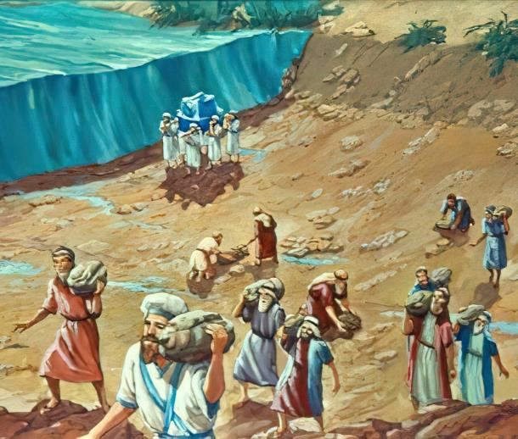
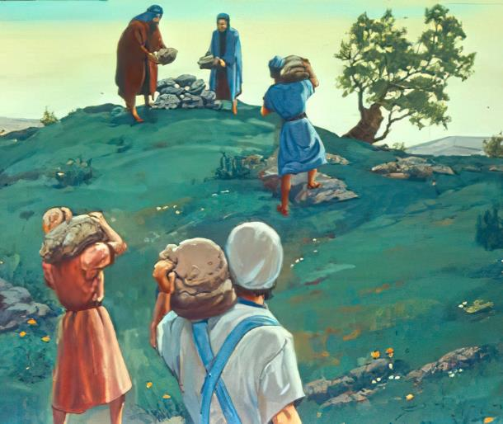

Lesson 3 for October 18, 2025
ความทรงจำแห่งพระคุณ

Slide 2

“เพราะ​ว่า​พระ​ยาห์​เวห์​พระ​เจ้า​ของ​พวก​ท่าน​ทรง​ทำ​ให้​แม่​น้ำ​จอร์​แดน​แห้ง​ไป​ต่อ​หน้า​ท่าน จน​ท่าน​ข้าม​ไป​ได้​หมด ดัง​ที่​พระ​ยาห์​เวห์​พระ​เจ้า​ของ​ท่าน​ทรง​ทำ​ต่อ​ทะเล​แดง ทรง​ทำ​ให้​แห้ง​เพื่อ​พวก​เรา จน​เรา​ข้าม​ไป​หมด เพื่อ​ชน​ชาติ​ทั้ง​สิ้น​ทั่ว​พิภพ​จะ​ได้​ทราบ​ว่า พระ​หัตถ์​พระ​ยาห์​เวห์​นั้น​ทรง​ฤทธิ์ เพื่อ​พวก​ท่าน​จะ​ยำ​เกรง​พระ​ยาห์​เวห์​พระ​เจ้า​ของ​ท่าน​เป็น​นิตย์””
ยชว. 4:23-24

Slide 3

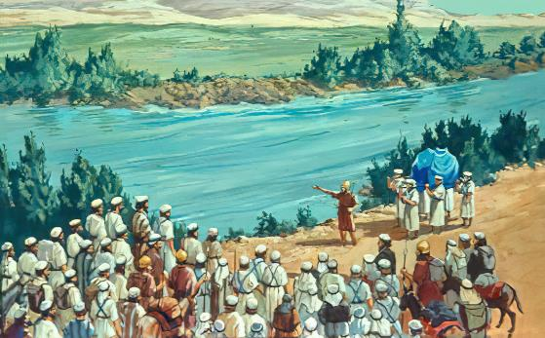
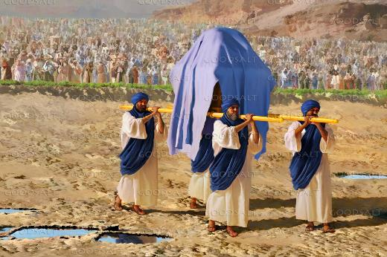







ฤดูใบไม้ผลิ ฝนและหิมะละลายจนแม่น้ำจอร์แดนท่วมล้นตลิ่ง น้ำไหลเชี่ยวกรากลงสู่ทะเลเดดซีอย่างรวดเร็ว แม้แต่ในบริเวณที่ตื้นเขินที่สุด เช่น ท่าข้ามแม่น้ำจอร์แดน การข้ามแม่น้ำก็ยังเป็นเรื่องอันตราย
ชาวบ้านทั้งชุมชนจะข้ามแม่น้ำไปได้อย่างไร ทั้งๆ ที่จะต้องแบกคนชรา สตรีมีครรภ์ เด็ก และปศุสัตว์อีกจำนวนมาก
สำหรับมนุษย์นั้นเป็นไปไม่ได้ สำหรับพระเจ้านั้นง่าย: “จงชำระตนให้บริสุทธิ์และข้ามแม่น้ำจอร์แดน”
การข้ามแม่น้ำจอร์แดน (โยชูวา 3):
  ความจำเป็นในความบริสุทธิ์
  ความอัศจรรย์ของพระเจ้า
ความทรงจำและการหลงลืม (โยชูวา 4):
  หมายสำคัญแห่งการทรงจำ
  อันตรายของการหลงลืม
ก้อนศิลาที่มาจากแม่น้ำจอร์แดน

Slide 4

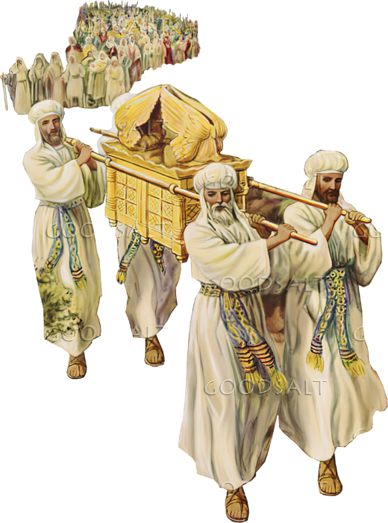
การข้ามแม่น้ำจอร์แดน
(โยชูวา 3)

Slide 5
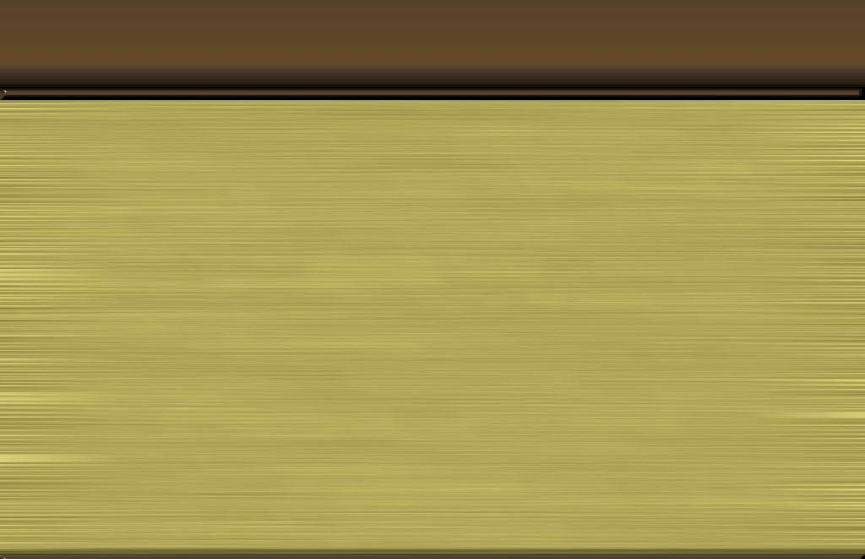
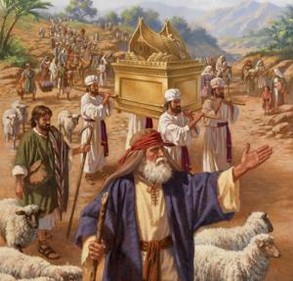
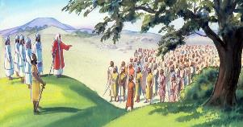
ความเป็นสำหรับความบริสุทธิ์
“โย​ชู​วา​กล่าว​แก่​ประ​ชา​ชน​ว่า “จง​ชำระ​ตัว​ให้​บริ​สุทธิ์ เพราะ​ว่า​พรุ่ง​นี้​พระ​ยาห์​เวห์​จะ​ทรง​ทำ​การ​อัศ​จรรย์​ท่าม​กลาง​พวก​ท่าน”” ยชว. 3:5
เป็นเวลา 40 ปีที่เมฆได้ส่งสัญญาณถึงเวลาที่จะรื้อค่ายและออกเดินทาง และหีบพันธสัญญาได้นำพาอิสราเอลไปยังจุดหมายปลายทางใหม่ (กันดารวิถี 9:17; 10:33)
สัญลักษณ์ที่หีบพันธสัญญามอบไว้ให้
เชื่อฟังพระเจ้า (บัญญัติ 10 ประการ)
ไว้วางใจในการเลี้ยงงดูของพระเจ้า (โถใส่มานา)
เคารพผู้นำที่ต่างตั้งโดยพระเจ้า (ไม้เท้าของอาโรน)
ถึงเวลาที่ต้องเคลื่อนชุมชนแล้ว พวกเขารื้อค่ายที่ชิตติมและตั้งค่ายพักแรมเป็นเวลาสามวันข้ามแม่น้ำจอร์แดน จากนั้นพวกเขาได้รับคำสั่งให้ติดตามหีบพันธสัญญาไปยังดินแดนแห่งพันธสัญญา (ยชว. 3:1-3)
แต่มีเงื่อนไขหนึ่ง: พวกเขาต้องได้รับการชำระให้บริสุทธิ์ (ยชว. 3:5) การอุทิศตนนี้เกี่ยวข้องกับพิธีชำระให้บริสุทธิ์ (ซักเสื้อผ้าและร่างกาย) การละทิ้งบาป และการเปิดรับต่อการเชื่อฟังพระบัญญัติของพระเจ้า

Slide 6

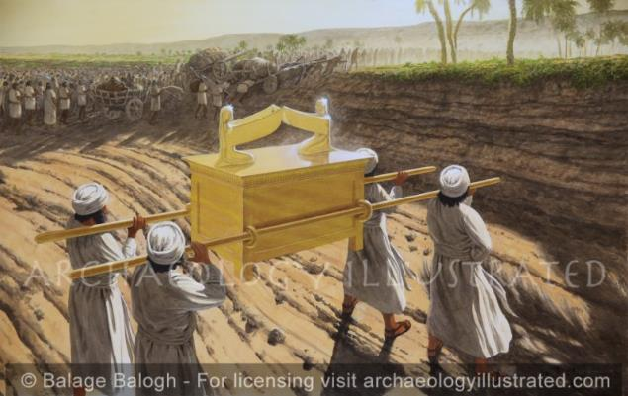
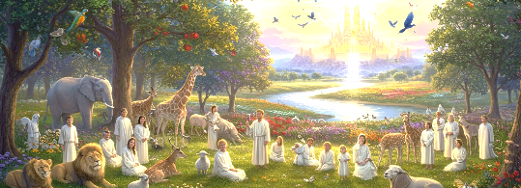
ความอัศจรรย์ของพระเจ้า
“น้ำ​ที่​ไหล​มา​จาก​ข้าง​บน​ก็​หยุด และ​ตั้ง​สูง​ขึ้น​เป็น​กอง​เดียว​ไกล​ออก​ไป​ถึง​เมือง​อาดัม ซึ่ง​เป็น​เมือง​อยู่​ข้างๆ เมือง​ศา​เร​ธาน​และ​น้ำ​ที่​ไหล​ลง​สู่​ทะเล​แห่ง​อา​รา​บาห์ คือ​ทะเล​ตาย​นั้น​ก็​ขาด​จาก​กัน​อย่าง​สิ้น​เชิง แล้ว​ประ​ชา​ชน​ก็​ข้าม​ไป​ที่​ฝั่ง​ตรงข้าม​เมือง​เย​รี​โค” ยชว. 3:16
พระเจ้าคือ “ผู้ทรงกระทำการอัศจรรย์แต่ผู้เดียว” (สดุดี 72:18) ดังนั้นเราจึงยอมรับว่าพระองค์เป็นพระเจ้าองค์เดียว (สดุดี 86:10) เราระลึกถึงการอัศจรรย์ของพระองค์ (สดุดี 77:11) และเราเล่าถึงพระราชกิจอันอัศจรรย์ของพระองค์ (สดุดี 96:3)
ไม่มีสิ่งใดยากหรืออัศจรรย์เกินไปสำหรับพระองค์ ผู้ทรงสร้างสรรพสิ่ง (เยเรมีย์ 32:17; ลูกา 1:37) ดังนั้นเราจึงวางใจได้ว่าพระองค์ผู้ทรงสามารถกระทำการอัศจรรย์ในชีวิตของเราได้เช่นกัน (สดุดี 107:8)
การข้ามแม่น้ำจอร์แดนเป็นหนึ่งในการอัศจรรย์ของพระเจ้า ซึ่งชี้ให้เห็นถึงการอัศจรรย์อันยิ่งใหญ่อีกประการหนึ่งที่พระเจ้าทรงสัญญาว่าจะทรงกระทำในตัวเรา นั่นคือ การเสด็จเข้าสู่แผ่นดินคานาอันแห่งสวรรค์ (ศคย. 8:6-8)

Slide 7

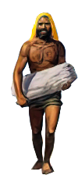
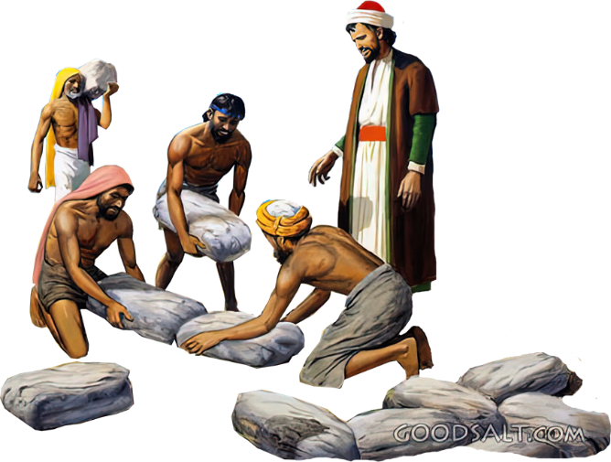
ความทรงจำและการหลงลืม
(โยชูวา 4)

Slide 8

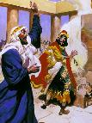
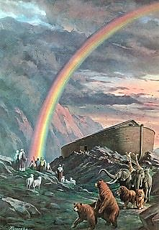
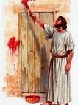

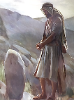
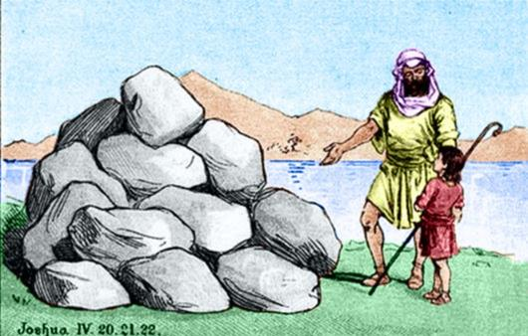
หมายสำคัญสำหรับความทรงจำ
“เพื่อ​สิ่ง​นี้​จะ​เป็น​หมาย​สำ​คัญ​ท่าม​กลาง​พวก​ท่าน เมื่อ​ลูก​หลาน​ของ​ท่าน​จะ​ถาม​ใน​เวลา​ต่อ​มา​ว่า ‘ศิลา​เหล่า​นี้​มี​ความ​หมาย​อะไร​สำ​หรับ​ท่าน?’ แล้ว​ท่าน​จง​ตอบ​ว่า “น้ำ​ที่​จอร์​แดน​แยก​จาก​กัน​ต่อ​หน้า​หีบ​พันธ​สัญ​ญา​แห่ง​พระ​ยาห์​เวห์ เมื่อ​หีบ​นั้น​ข้าม​จอร์​แดน น้ำ​ก็​แยก​จาก​กัน”” (โยชูวา 4:6-7 )
ในพระคัมภีร์นั้น หมายสำคัญมีความหมายหลายอย่าง:
แสดงถึงการกระทำอันอัศจรรย์ (1 พงษ์กษัตริย์ 13:3)
เป็นสัญลักษณ์ ของบางสิ่งบางอย่าง
(ปฐมกาล 9:13)
เป็นเครื่องหมายของการเตือน (อพยพ 12:13)
เป็นสัญลักษณ์ที่เด่นชัด (ศคย. 20:20)
เครื่องเตือนความจำ (ปฐมกาล 28:18)
หิน 12 ก้อนที่นำมาจากแม่น้ำจอร์แดนที่โยชูวาตั้งไว้เป็นหมายสำคัญนั้น เป็นของประเภทหลัง คือ เป็นอนุสรณ์
นอกเหนือจากความทรงจำแล้ว พระเจ้าทรงมีพระประสงค์อะไรในพระดำริเมื่อทรงขอให้สร้างหินเหล่านี้ขึ้น (ยชว. 4:6-7)?
คนรุ่นใหม่ต้องรู้ถึงสิ่งที่พระเจ้าทรงกระทำ ความเชื่อของพวกเขาต้องตั้งอยู่บนพื้นฐานของการอัศจรรย์ของพระเจ้า เป็นความรับผิดชอบของพ่อแม่ที่จะถ่ายทอดความรู้นี้ให้กับลูกหลาน (ฉธบ. 4:9) ด้วยความรู้นี้ เราแต่ละคนต้องดำเนินชีวิตด้วยความเชื่อของตนเอง

Slide 9
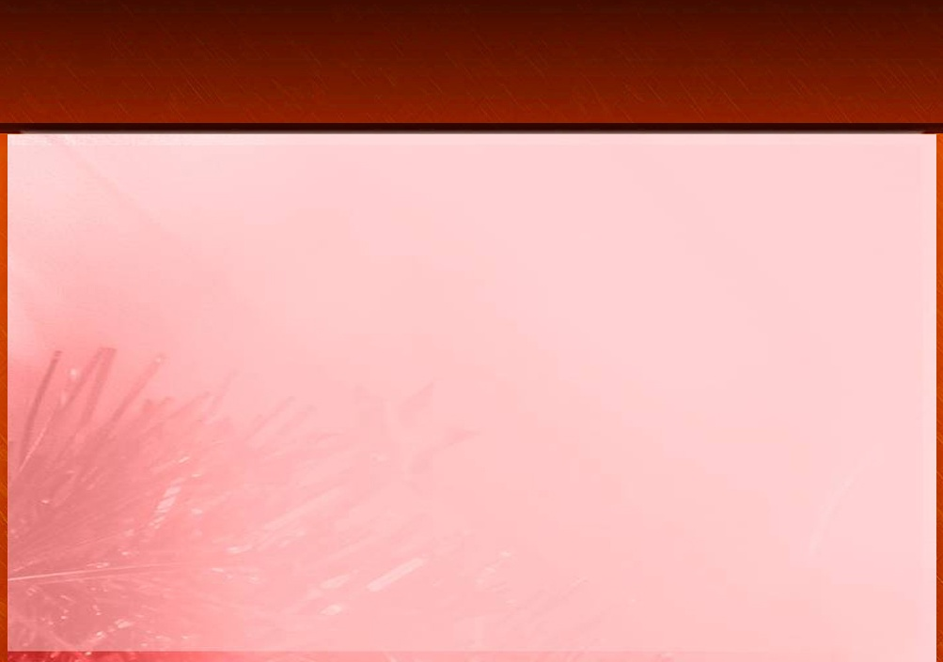
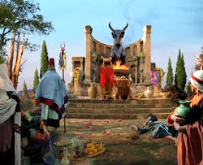
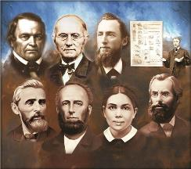
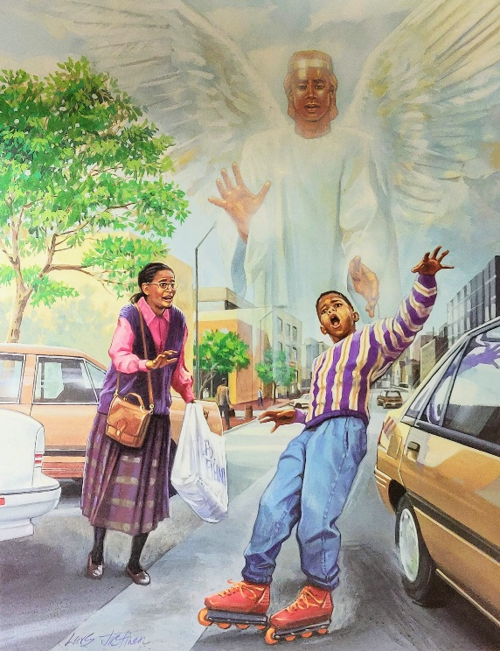
อันตรายของการหลงลืม
“คน​อิส​รา​เอล​ทำ​สิ่ง​ชั่ว​ใน​สาย​พระ​เนตร​พระ​ยาห์​เวห์ ลืม​พระ​ยาห์​เวห์​พระ​เจ้า​ของ​ตน​เสีย ไป​ปรน​นิบัติ​พระ​บา​อัล​ทั้ง​หลาย​และ​บรรดา​พระ​อา​เช-ราห์” วนฉ. 3:7
ในการตั้งศิลาอนุสรณ์ 12 ก้อนที่กิลกาล โยชูวาได้เน้นย้ำสองประเด็น (ยชว. 4:23):
พระเจ้าทรงทำให้ทะเลแดงแห้งไปต่อหน้าพวกเขา (โยชูวา คาเลบ และคนไม่กี่คนที่ยังมีชีวิตอยู่จากยุคที่ออกมาจากอียิปต์)
พระเจ้าทรงทำให้แม่น้ำจอร์แดนแห้งไปต่อหน้าพวกเขาเช่นกัน (คนรุ่นใหม่ที่เกิดในทะเลทราย และถูกกำหนดให้พิชิตคานาอัน)
คนรุ่นใหม่กำลังตกอยู่ในอันตรายที่จะทำผิดพลาดเช่นเดียวกับพ่อแม่ของพวกเขา นั่นคือการลืมพระราชกิจอันยิ่งใหญ่ของพระเจ้า น่าเสียดายที่พวกเขาลืมและต้องรับผลที่ตามมา (ผู้วินิจฉัย 3:7-8)
ดังนั้น จึงเป็นเรื่องสำคัญอย่างยิ่งที่เราจะจดจำถึงวิธีที่พระเจ้าทรงดูแลบรรพบุรุษของเรา และช่วงเวลาที่เราได้เห็นพระหัตถ์อันยิ่งใหญ่ของพระเจ้าด้วยตาของเราเอง!

Slide 10
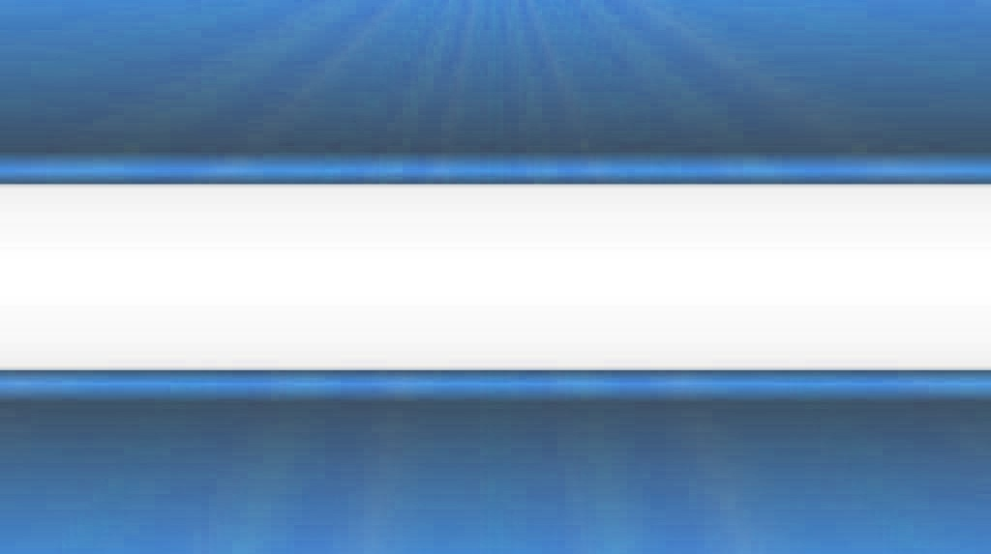
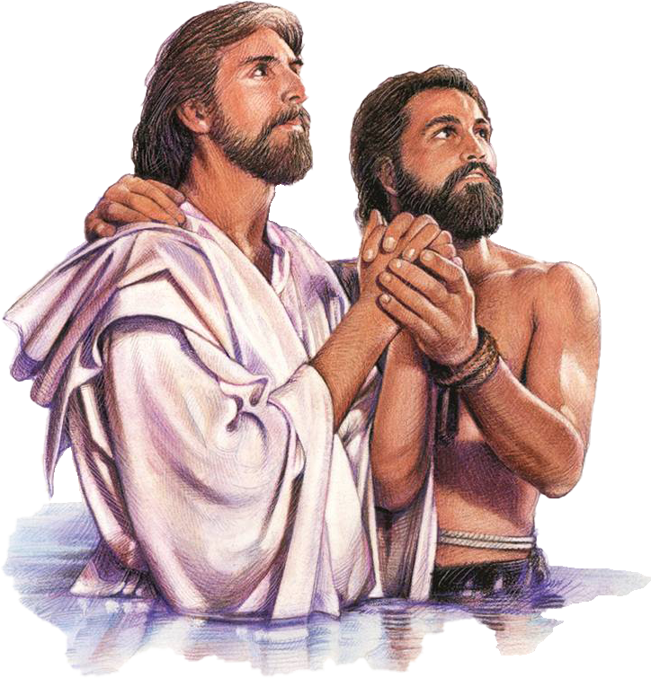
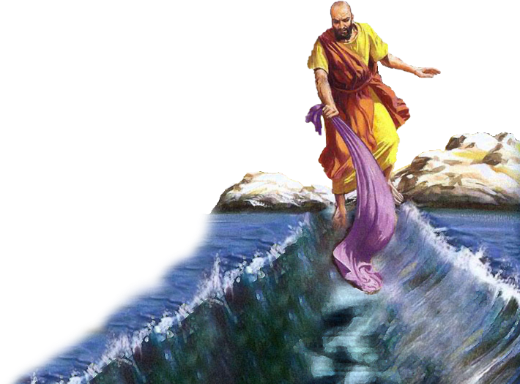
ก้อนศิลาที่มาจากแม่น้ำจอร์แดน

Slide 11

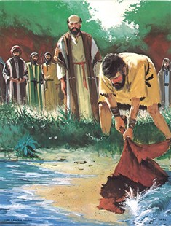
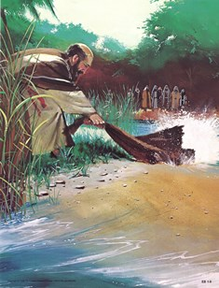
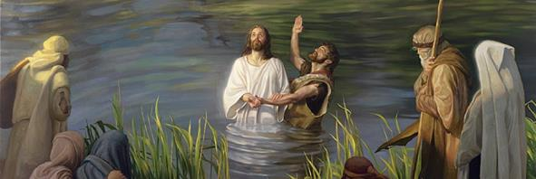
“พระ​องค์​ทรง​เปลี่ยน​ทะเล​ให้​เป็น​ดิน​แห้ง คน​เดิน​ข้าม​แม่​น้ำ​ไป ที่​นั่น​เรา​ได้​ยินดี​ใน​พระ​องค์” สดด. 66:6
“ทะเล​เห็น​แล้ว​หนี แม่​น้ำ​จอร์​แดน​หัน​หลัง​กลับ” สดด. 114:3
การข้ามทะเลแดงและแม่น้ำจอร์แดนเป็นสองเหตุการณ์ทางประวัติศาสตร์ที่เชื่อมโยงกันเป็นเหตุการณ์สำคัญในประวัติศาสตร์แห่งการไถ่บาป (สดุดี 66:6; สดุดี 114) เมื่อนำมารวมกันแล้ว เหตุการณ์ทั้งสองนี้เป็นเครื่องหมายแห่งการปลดปล่อยเราจากบาปและการที่เราเข้าถึงชีวิตนิรันดร์
การข้ามแม่น้ำจอร์แดนอย่างอัศจรรย์และการถูกนำมาเข้าเฝ้าพระเจ้าเป็นความจริงสำหรับเอลียาห์ (2 พงศ์กษัตริย์ 2:1, 7, 8, 11)
อย่างไรก็ตาม สำหรับเอลีชา เหตุการณ์เดียวกันนี้เป็นสัญญาณของการได้รับพระวิญญาณบริสุทธิ์ ซึ่งทำให้เขาสามารถทำพันธกิจให้สำเร็จได้ (2 พงศ์กษัตริย์ 2:14-15)
การลงไปในแม่น้ำจอร์แดนมีผลเช่นเดียวกันกับพระเยซู ผู้ทรงได้รับฤทธิ์เดชจากพระวิญญาณบริสุทธิ์เพื่อทำพันธกิจให้สำเร็จ นั่นคือการปลดปล่อยเราจากบาปและประทานชีวิตนิรันดร์แก่เรา (มาระโก 1:9-11; ยอห์น 1:29; 3:16)

Slide 12

“ให้เราระลึกถึงพระกรุณาธิคุณขององค์พระผู้เป็นเจ้า และพระเมตตาอันลึกซึ้งของพระองค์ เช่นเดียวกับชนชาติอิสราเอล ให้เราตั้งศิลาแห่งพยานของเรา และจารึกเรื่องราวอันล้ำค่าของสิ่งที่พระเจ้าทรงกระทำเพื่อเราไว้บนศิลาเหล่านั้น และขณะที่เราทบทวนการปฏิบัติของพระองค์ในการเดินทางแสวงบุญของเรา ขอให้เราประกาศด้วยใจที่เปี่ยมล้นด้วยความกตัญญูว่า “ข้าพเจ้าจะตอบแทนสิ่งใดแด่องค์พระผู้เป็นเจ้าสำหรับพระคุณทั้งสิ้นที่พระองค์ทรงมีต่อข้าพเจ้า ข้าพเจ้าจะหยิบถ้วยแห่งความรอด และร้องทูลพระนามขององค์พระผู้เป็นเจ้า บัดนี้ข้าพเจ้าจะทำตามคำปฏิญาณของข้าพเจ้าต่อองค์พระผู้เป็นเจ้าต่อหน้าประชากรทั้งปวงของพระองค์” สดุดี 116:12-14”
EGW (The Desire of Ages, p. 348)

